Slide 1
T.C.
BALIKESİR ÜNİVERSİTESİ
MÜHENDİSLİK FAKÜLTESİ
BİLGİSAYAR MÜHENDİSLİĞİ BÖLÜMÜ
Görsel Programlama
13. Bölüm
Dr. Öğr. Üyesi Sevdanur GENÇ
sevdanur.genc@balikesir.edu.tr
Balıkesir, 2025

Slide 2

Ajanda
  SQLite kullanimi

Slide 3
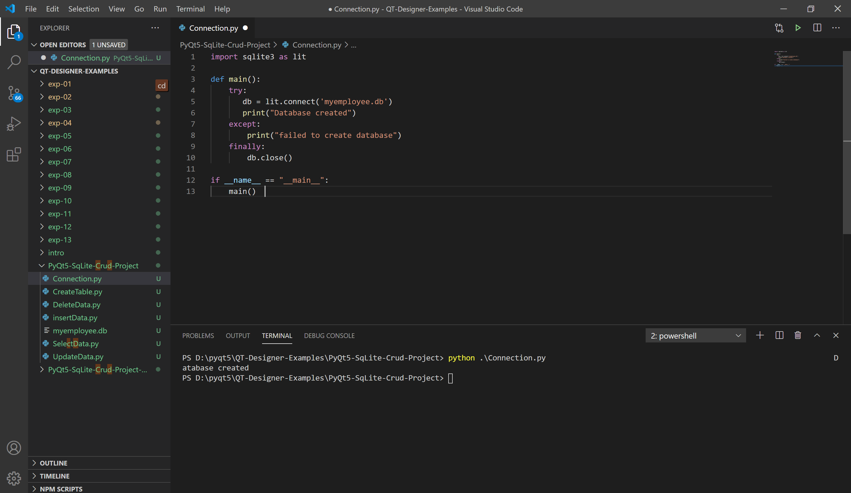
SQLite kullanimi

Slide 4
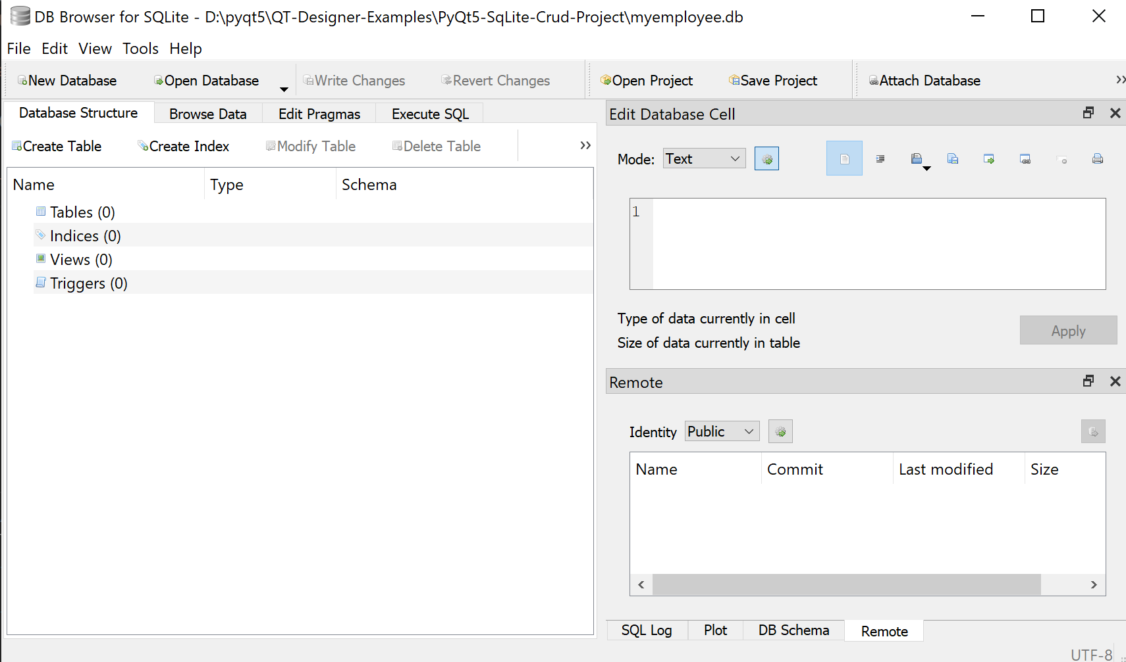
SQLite kullanimi

Slide 5
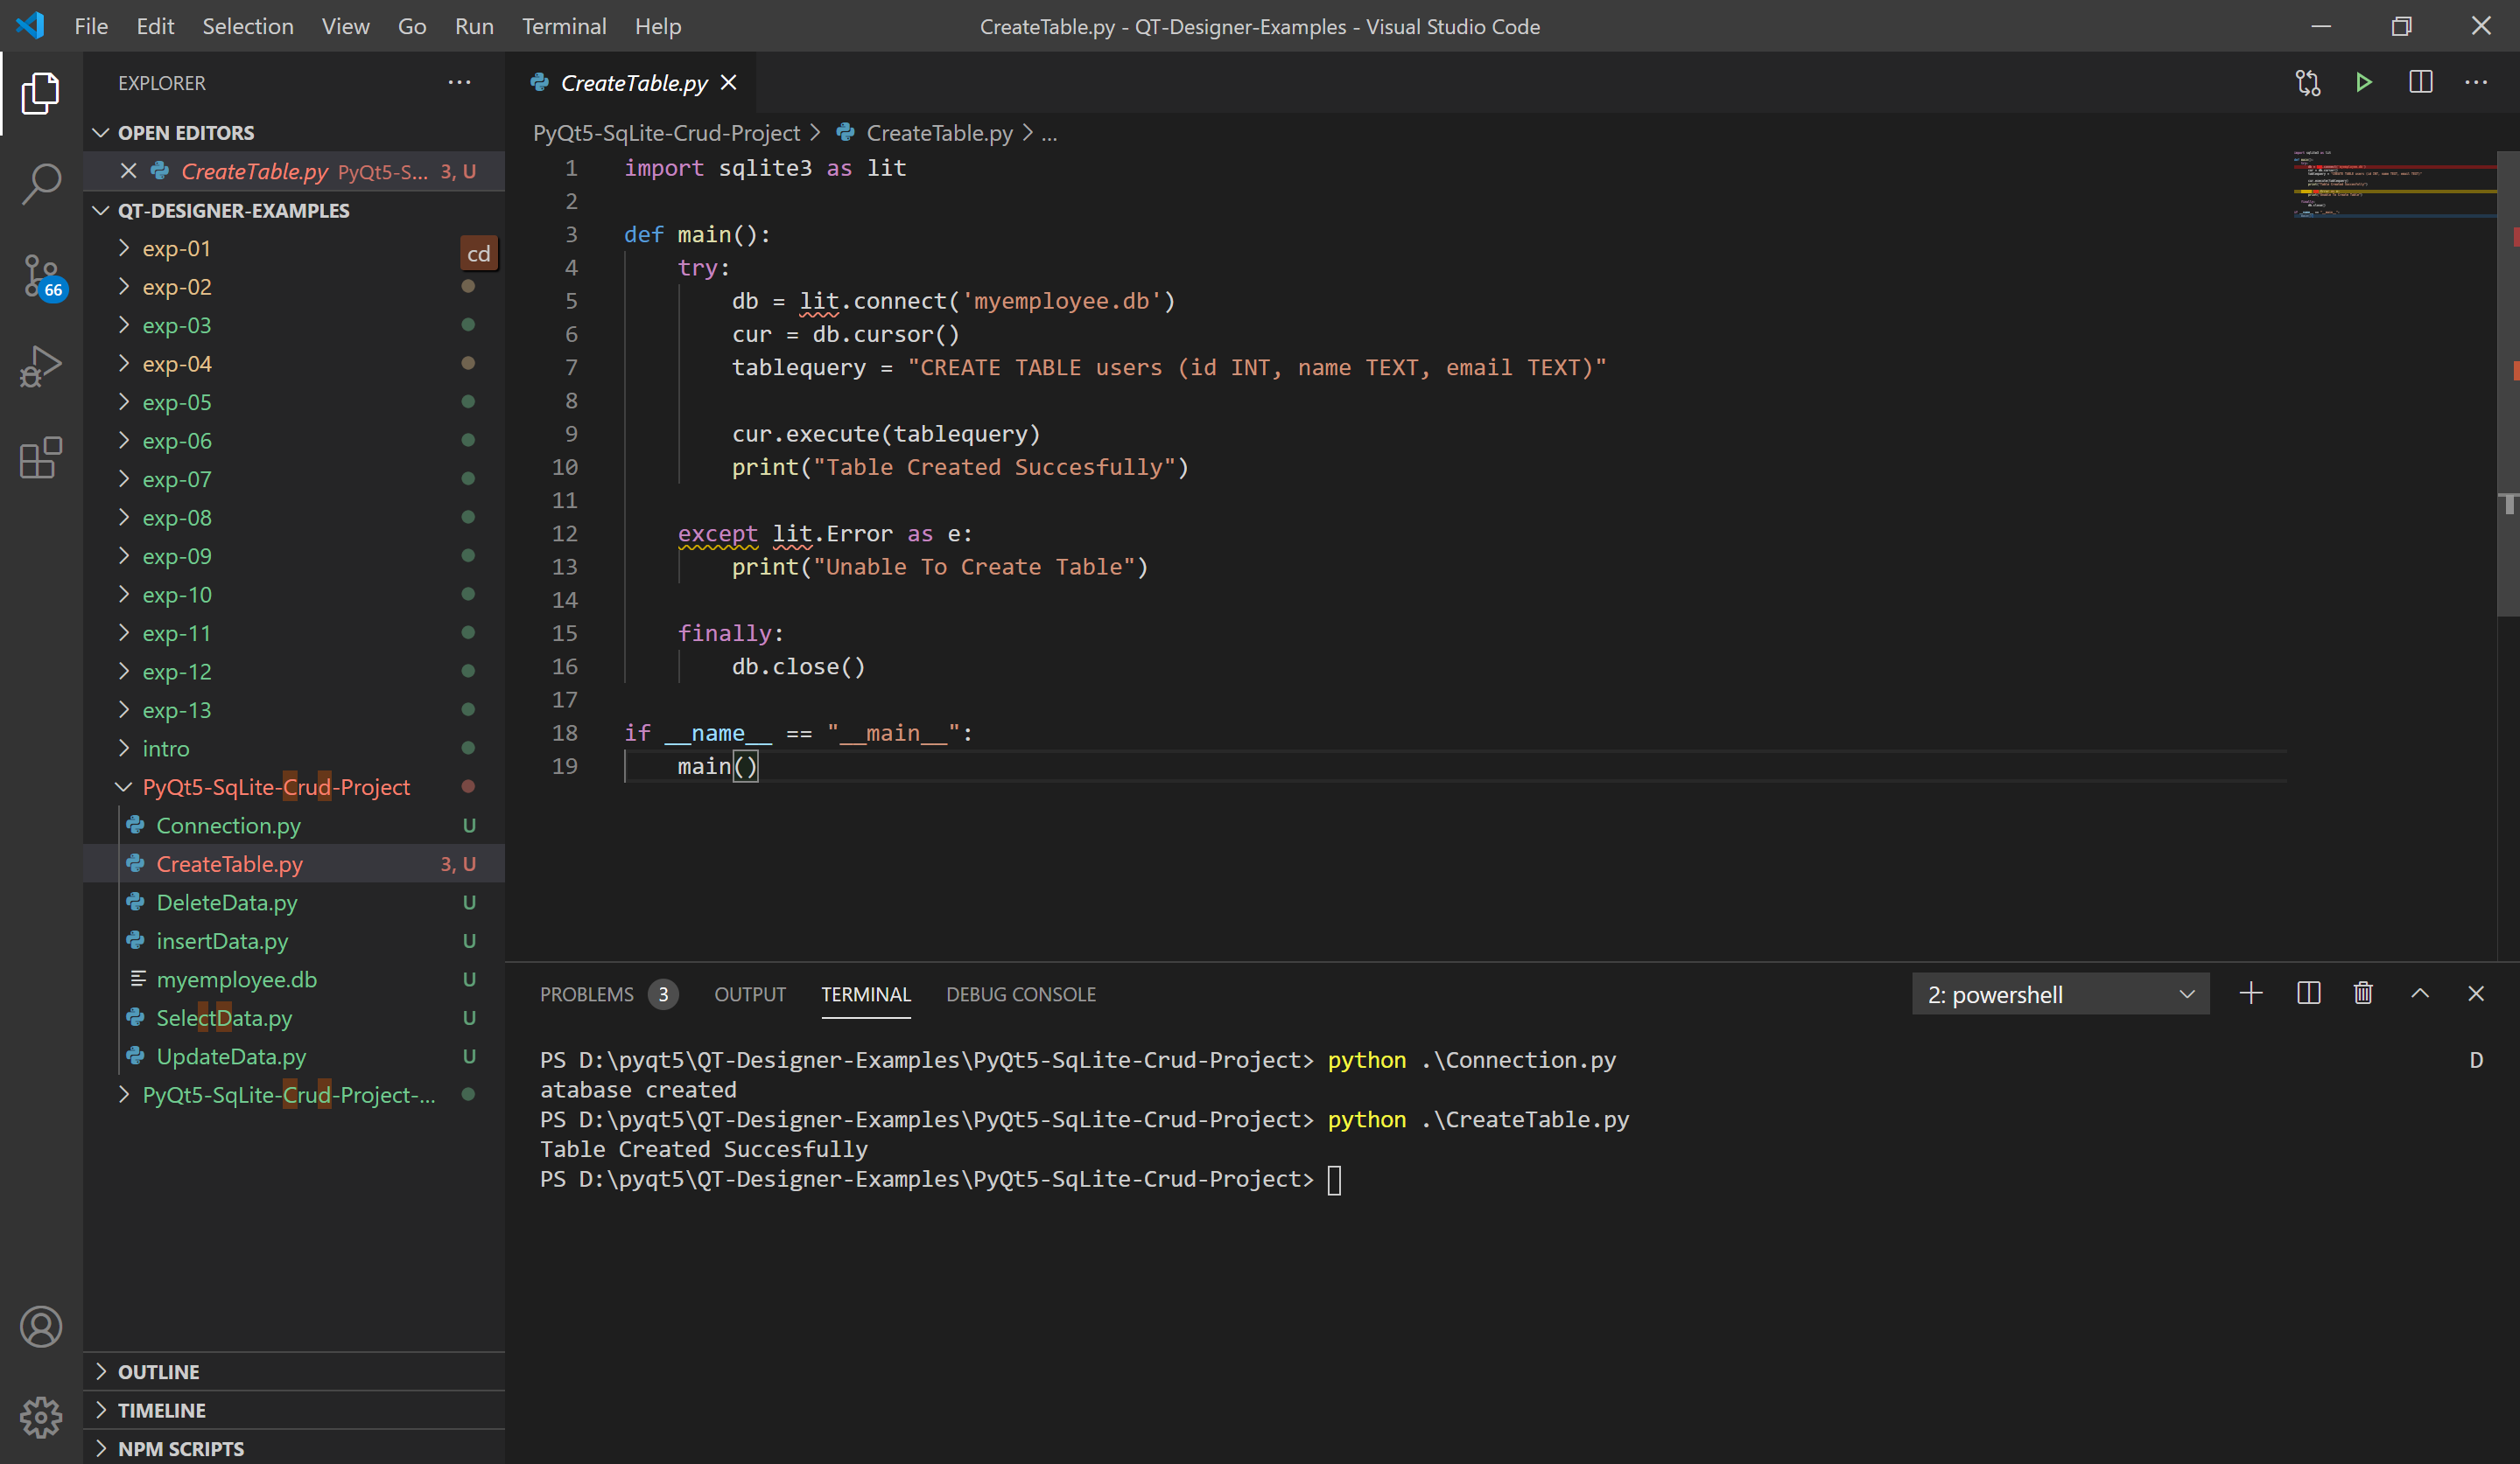
SQLite kullanimi

Slide 6
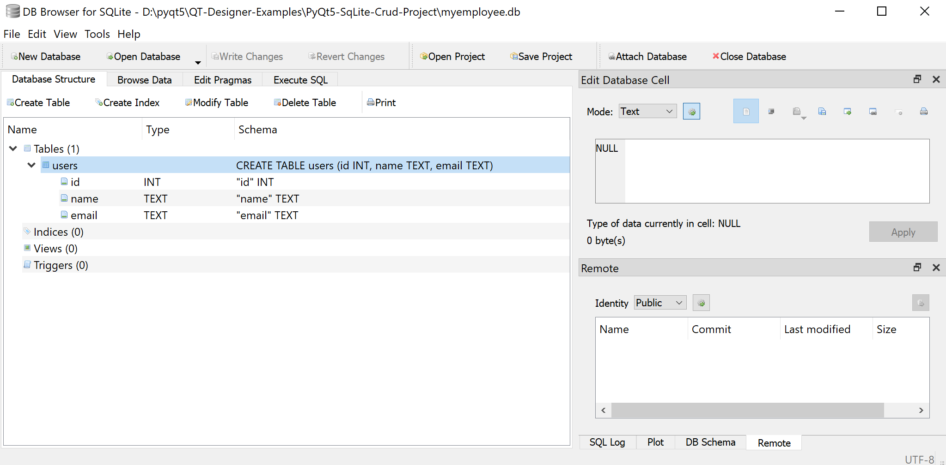
SQLite kullanimi

Slide 7
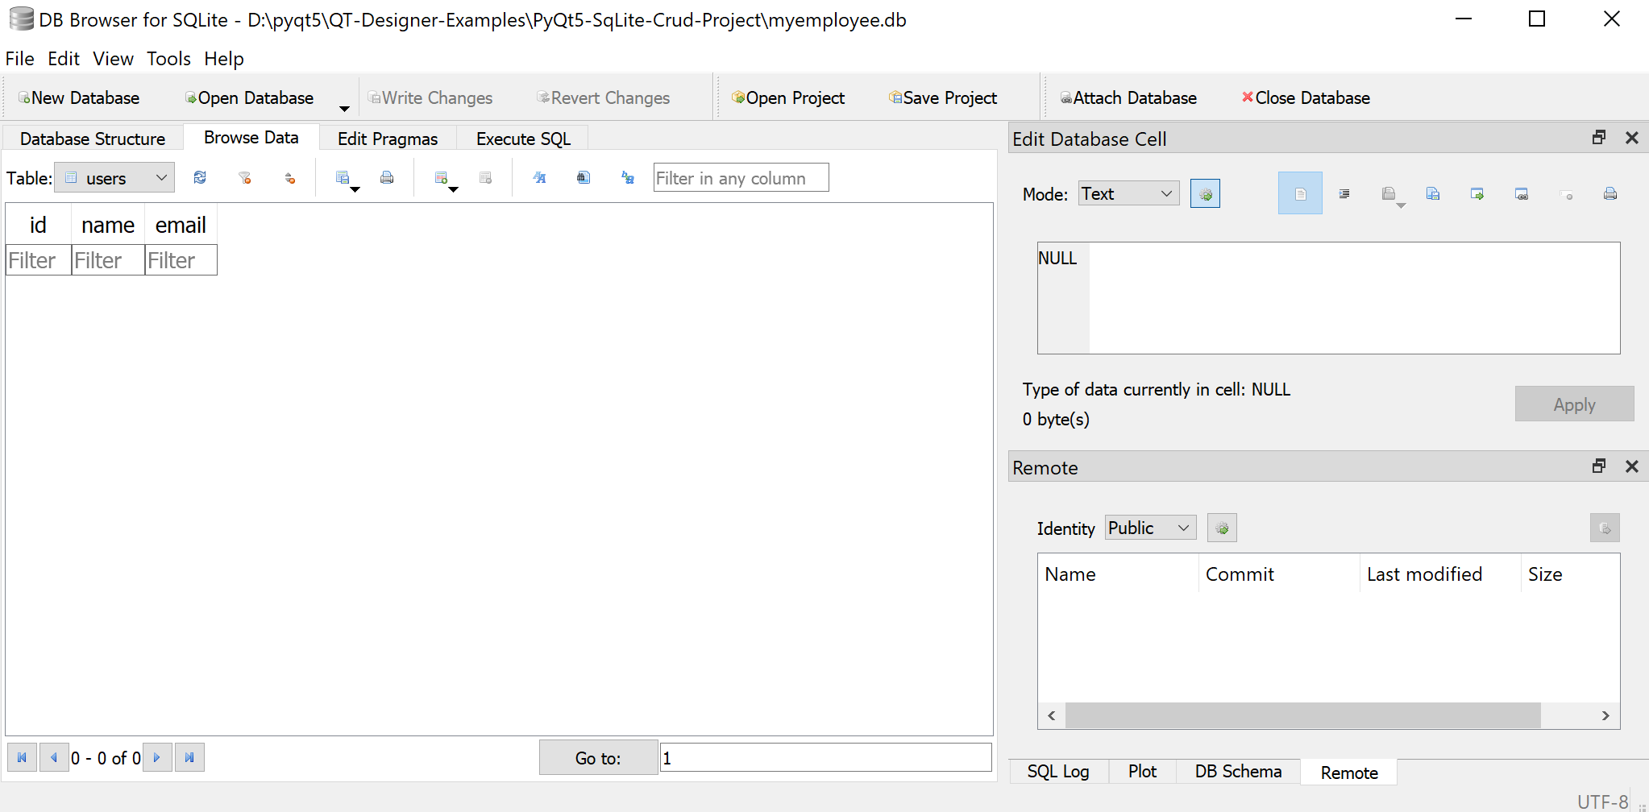
SQLite kullanimi

Slide 8
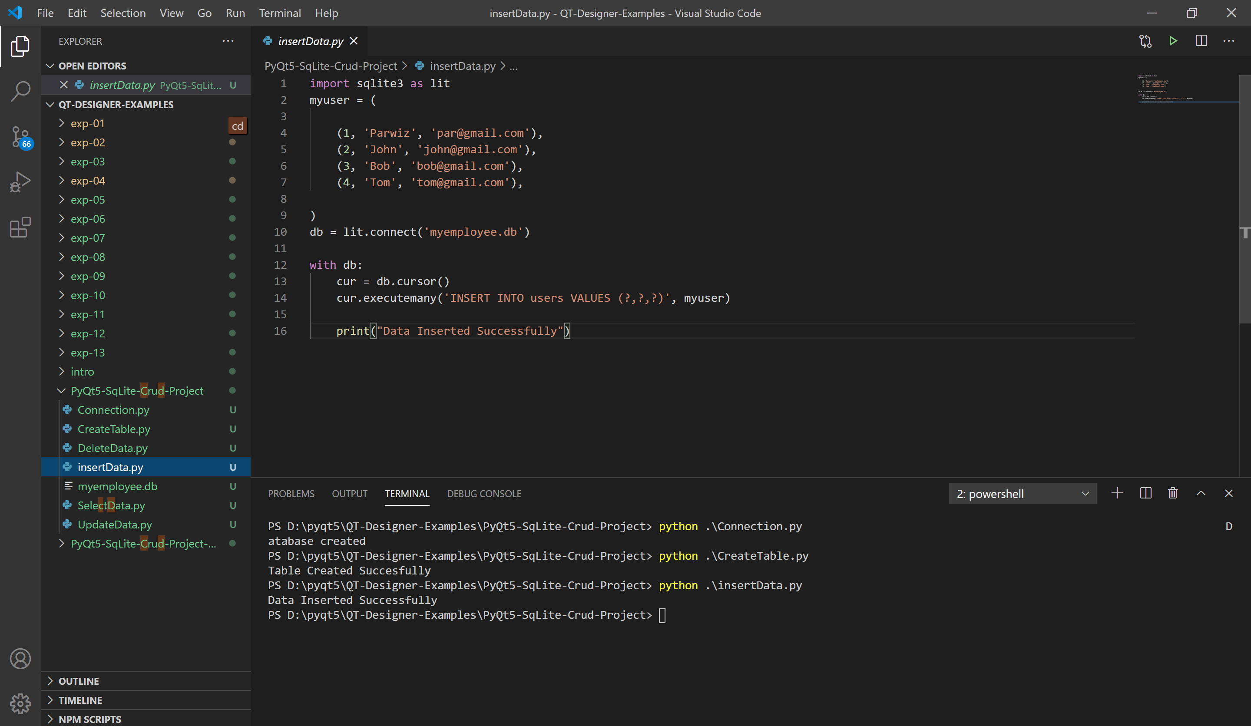
SQLite kullanimi

Slide 9
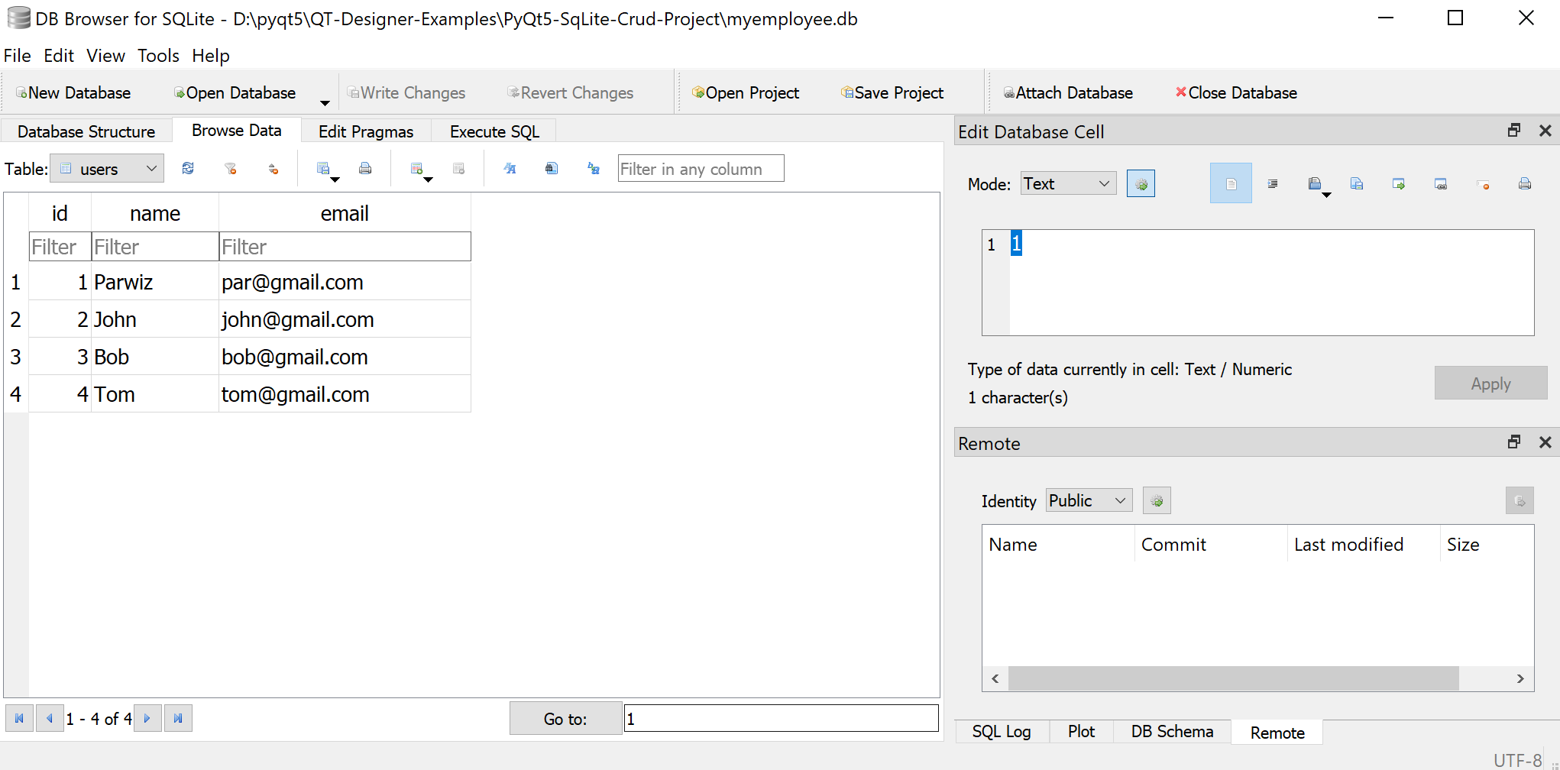
SQLite kullanimi

Slide 10
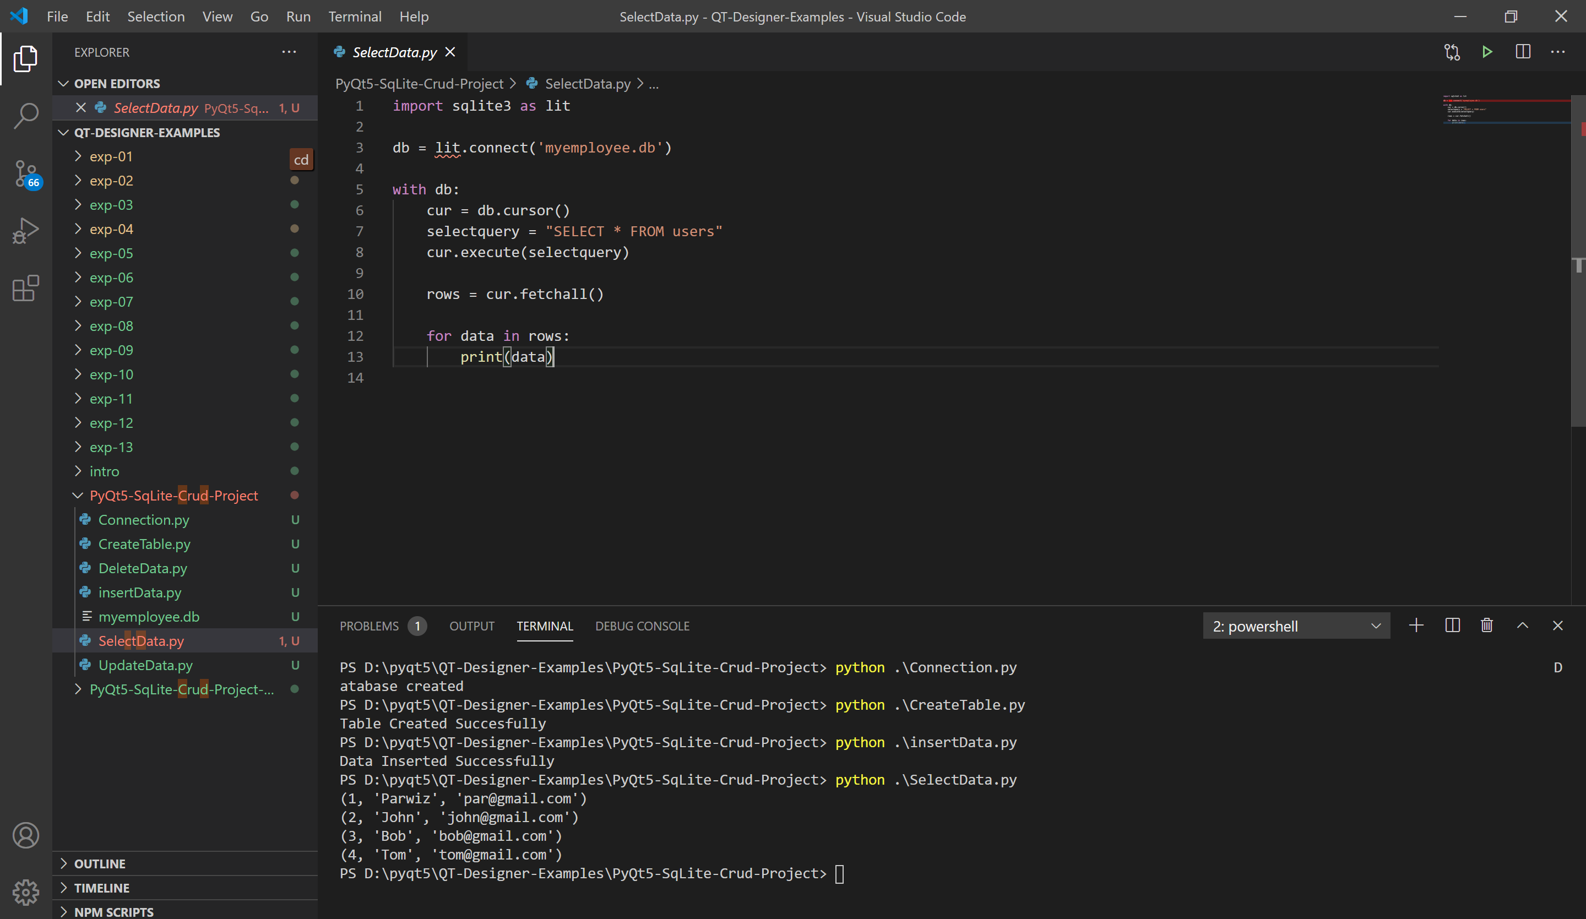
SQLite kullanimi

Slide 11
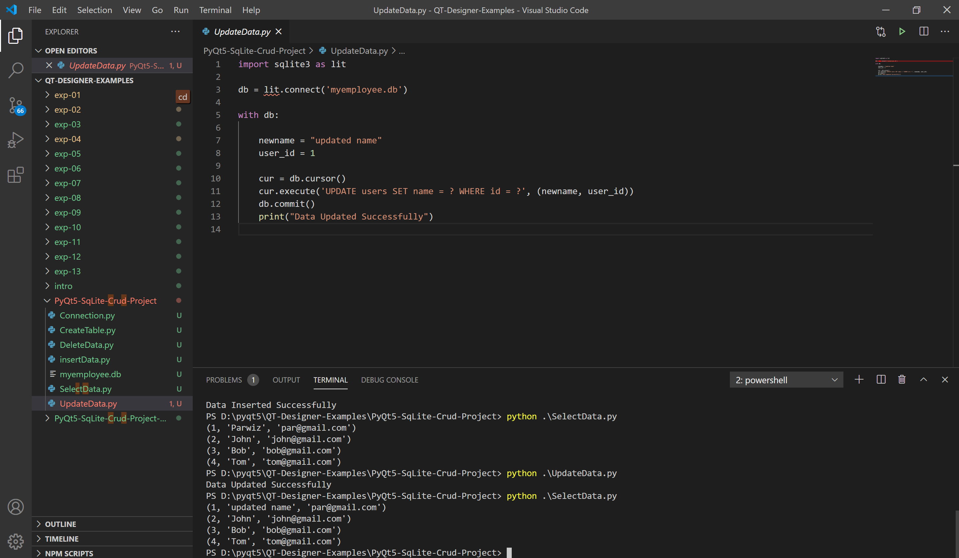
SQLite kullanimi

Slide 12
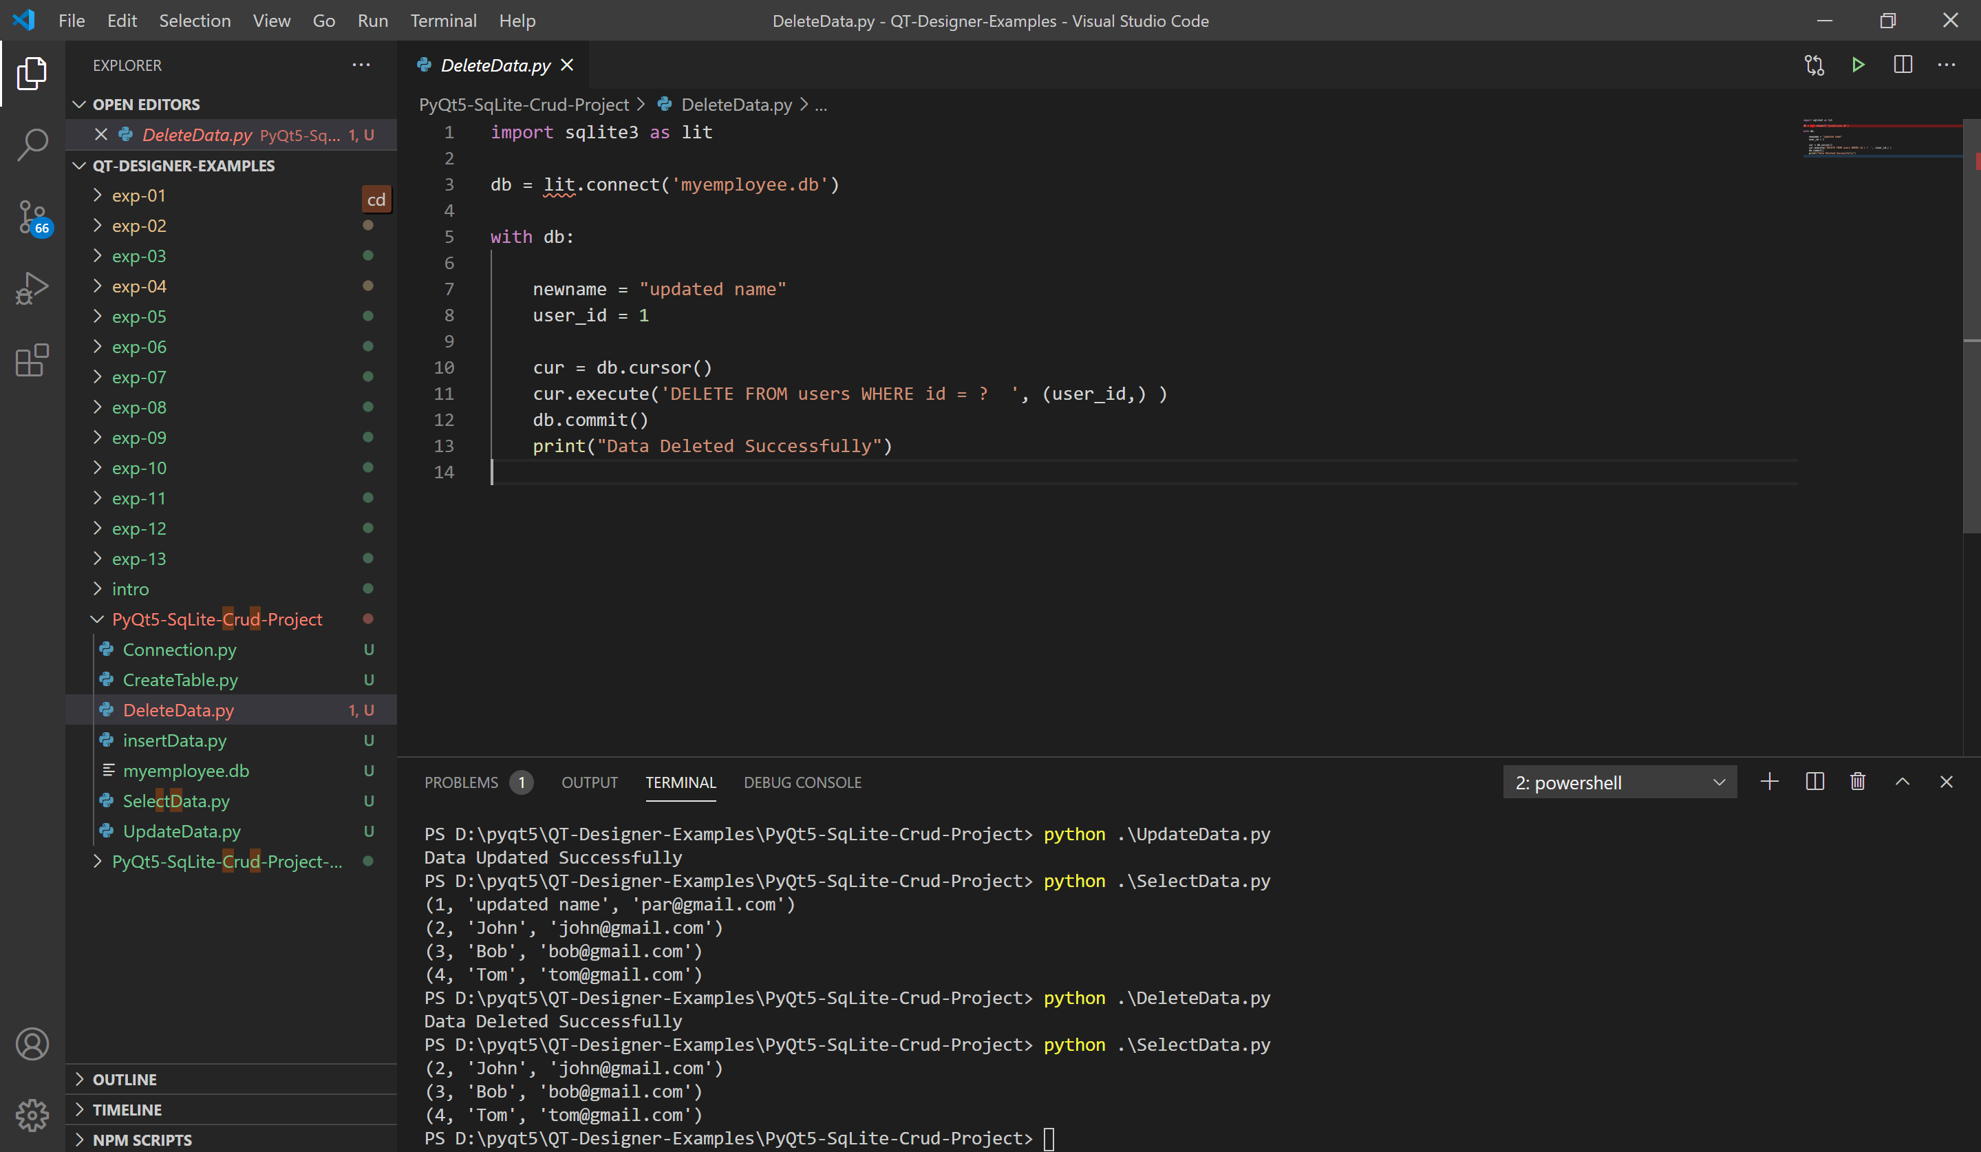
SQLite kullanimi

Slide 13

hazırlık
Github : https://github.com/SevdanurGENC/Visual-Programming-PyQT-Lecture-Notes
Gelecek haftanın konusu :
  SQLite GUI Proje

Slide 14
keyifli çalışmalar...

